Slide 1

让产品自己召唤人 ---马化腾内部讲座
只有抓住用户心的产品才有生命力
2009-10-14

Slide 2

思考？
1、腾讯为啥能做的那么好？
2、为什么腾讯推出的每款产品都能得到广泛用户的追捧？
3、我们的差距在哪？
？

Slide 3
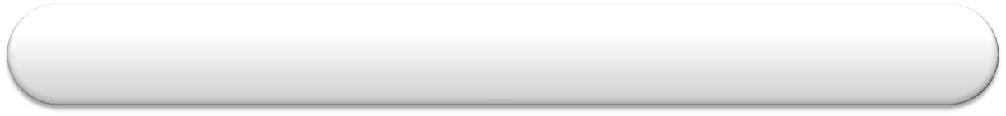
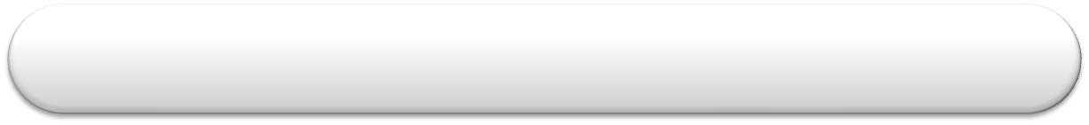
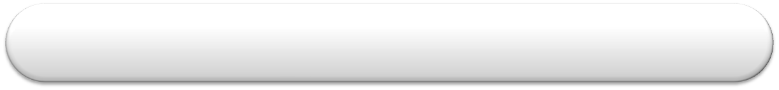
让产品自己召唤人
1.产品设计：核心能力要做到极致
2.运营式管理：敏感才能找到不足
3.交互设计：做最挑剔的用户

Slide 4
产品设计
1
核心能力要做到极致

Slide 5
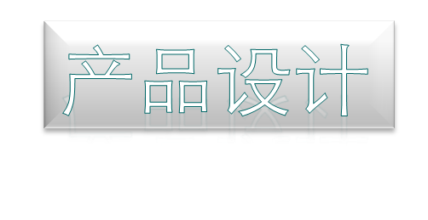
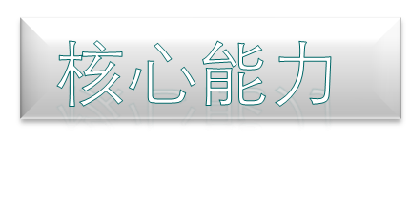
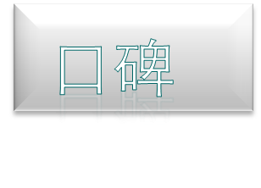
产品设计：关键词

Slide 6
关键词：核心能力、口碑
产品设计：基本点
技术突破点
硬指标 选择
技术实现差异化
产品需要更新和升级
关注高端用户
个性化服务
基础环节
产品功能
新产品研发机制
为产品做设计最难的是订优先级和先后次序。判断功能的好坏不能写个报告统计下流量证明就完了。这是非常错误的，我们要看用户是不是需要这个功能。所以我希望我们的产品经理在产品设计之初就想得透彻一点。产品经理需要投入更多的关注度，关注度不一样，结果出来的很不一样。

Slide 7
产品设计：核心能力
节省时间
核心能力
解决问题
提升效率

Slide 8
核心能力：重点
技术突破点
硬指标选择
核心能力
技术实现差异化
产品需更新和升级

Slide 9
原文摘要
产品设计：核心能力
任何产品都有核心功能，能帮助到用户，解决用户某一方面的需求，如节省时间、解决问题，提升效率等等。
谈到核心的能力，首先要有技术突破点。不是要做人家有我也有的东西。以前公司做的你有我有的东西，总是排在第二第三，虽然也有机会，但缺乏第一次出来亮相失去用户的认同感，做产品要有差异话获得用户的良好口碑。
核心能力要做到极致。要多想如何通过技术实现差异化，要考虑到如何做到极致让人家想到也追不上，或者通过半年一年才能追上来，因此需要大量技术和后台来配合。
产品的发展需要产品经理来配合，好的产品最好交到一个有技术能力的、有经验的产品人员手上，会让大家更加放心。如果产品人员太烂，让很多人陪着干，结果发现方向错误是非常浪费和挫伤团队士气的， 所以产品经理需要投入更多的关注度，关注度不一样，结果出来的很不一样。

Slide 10
产品设计：核心能力要做到极致
产品设计：口碑
关注高端用户、意见领袖关注的方向
口碑
需要有较强的研发机制保证
开发人员要用心来思考产品

Slide 11
原文摘要
产品设计：口碑
做产品要做口碑，要关注高端用户、意见领袖关注的点。以前的思路是抓大放小，满足大部分小白用户的需求。但是高端用户这块是真正可以拿口碑的。
如何提高口碑，看最高端用户的关注，这个是在基础功能比较好的情况下考虑。需要满足高端用户，让他不要怀疑你、bs你。因此我们做产品要端正态度问题，如果你的产品连这个都没考虑，其他的我就都怀疑了。你这个产品团队的意识好不好。因此我们需要花更多的心思在产品的细小之处，要有局部、细小之处的创新需要永不满足的精神。
产品经理要关注最最核心、获得用户口碑的战略点，如果这块没做透，做营销只是告诉用户过来，失望，再花更多的精力弥补，是得不偿失的。
开发人员的心态也要关注产品，不要是公事公办的态度。40-50%左右的产品最终体验应该是由开发人员决定的。产品人员不要嫉妒有些工作是开发人员设计的，只有这样的产品才是团队共同参与的。

Slide 12
运营式管理
2
敏感才能找到不足

Slide 13

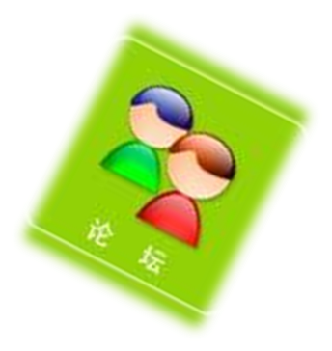


关键词：天天用
运营式管理：关键词
服务态度好
发现产品的不足
我们的产品不是单机版，不仅需要很强的用户感和技术功底，更重要的是服务。
发现产品的不足，最简单的方法就是产品天天用。天天去看，去论坛，去博客、去订阅。

Slide 14
答案：敏感才能找到不足
运营式管理：如何解决问题？
发现产品的不足，最简单的方法就是产品天天用。天天去看，去论坛，去博客、去订阅。产品经理要敏感点，找出你的产品不足之处。有的产品经理说找不出来很奇怪，上线的时候坚持三个月天天用，问题是有限的，一天发现一个，解决掉，这样慢慢的已经开始逼近你那个很有口碑的点了。不要因为工作没有技术含量就不去做，很多好的产品都是靠这个方法做出来的。对于高层来说，不仅仅是安排下面的人去做就可以了，一定要自己做。这些都不难，关键要坚持。意识要提高。你要做到每个周末，都心痒痒要去做。心里一定要想着，这个周末不试，肯定出事。这样坚持，到一个产品基本成型，就可以去看下个产品了。
我们的产品经理就要主动追出来，去查、去搜，然后主动和用户接触，解决，有些确实是用户搞错了，有些是我们自己的问题。产品经理心态要很好，希望用户能找出问题我们再解决掉。哪怕再小的问题解决了也是完成一件大事。有些事情做了，见效很快。产品经理要关注多个方面，经常去看看运营，比如说你的产品慢，用户不会管你的IDC(互联网数据中心)差或者其他原因，只知道你的速度慢。

Slide 15
交互设计
做最挑剔的用户
3

Slide 16
关键词：细致
交互设计：关键词
交互设计
不强迫用户
不强迫用户
操作便利
重点要突出
淡淡的美术，
点到即止

Slide 17
不强迫用户
交互设计：服务
如点亮图标，如QQmail，不为1%的需求骚扰99%的用户。

Slide 18
操作便利
交互设计：便捷
如QQ音乐，新旧列表，两者都要兼顾到，如QQ影音的快捷播放，从圆形到方形，最后因为影响性能而放弃。

Slide 19
淡淡的美术，点到即止
交互设计：视觉
如QQmail，QQmail在UI界面上的启发，不用太重也能做得很好。图案和简洁并不是一对矛盾体。

Slide 20
重点要突出
交互设计：重点
重点要突出，不能刻意地迎合低龄化。

Slide 21
原文摘要
交互设计：做最挑剔的用户
产品经理要把自己当一个挑剔的用户。我们做产品的精力是有限的，交互内容很多，所以要抓最常见的一块。流量、用量最大的地方都要考虑。规范到要让用户使用的舒服。要在感觉、触觉上都有琢磨，有困惑要想到去改善。如鼠标少移动、可快速点到等等。
像邮箱的“返回”按钮放在哪儿，放右边还是左边，大家要多琢磨，怎么放更好，想好了再上线测试。对同一个用户发信，在此用户有多个邮箱的情况下如何默认选最近用的一个账号。这些需求都小，但你真正做出来了，用户就会说好，虽然他未必能说出好在哪里。
产品的使用要符合用户的习惯，如写邮件的时候拷贝东西，更多人习惯用键盘来操作。虽然有些技术难度，但也可以解决，交互，对鼠标反馈的灵敏性，便捷性。

Slide 22
总结
4
学以自用

Slide 23
总结：内容
以上整理的讲座部分，作为互联网的从业人员我们都要严格贯彻到平时工作中去做，任何产品以用户为中心的理念要无时无刻去坚决落实。
1、产品及核心功能要做透，做的人家追不上，自己的优势要尽量的发挥；
2、产品口碑要建立，要关注高端用户，要调整自己心态；
3、产品的设计及开发人员要有敏捷、快，产品迭代要快，快速实现、快速响应，要做到真正的迭代；
4、产品人员要全面，要能找出核心需求，要关注技术（架构、服务是不是好），要关注产品（天天用），要关注用户（还需要出去寻找问题并解决）；

Slide 24
总结
5、开发人员心态要好，要有参与感，不要被动的等；
6、产品交互设计简洁，关注要点，当自己是个挑剔的、笨的用户；
7、想办法利用公司的资源，公司由上至下建立产品体验部，要真正的去落实去执行，不能走过场，要争取到公司更多的人对网站产品的关注，并能给予产品带来很多好的指导和创意。
8、杜绝做核心产品随意简单，今天想到，明天设计开发，后台就上马的情况，要深思熟虑，要去多方位的征求意见，产品上马后也要预留多的时间收集用户体验的反馈，一点一滴的做让产品最后达到尽可能的完美。

Slide 25
谢谢观赏！

